Slide 1

ÔN BÀI CŨ

Slide 2

1/ Đọc bài: Trồng rừng ngập mặn .
Nêu nguyên nhân và hậu quả của việc phá rừng ngập mặn?
Nguyên nhân: do chiến tranh, do quá trình quai đê lấn chiếm, làm đầm nuôi tôm ….làm một phần rừng ngập mặn bị mất đi.

Slide 3

2/ Vì sao các tỉnh ven biển có phong trào trồng rừng ngập mặn?
Vì các tỉnh này làm tốt công tác thông tin, tuyên truyền để mọi người dân hiểu rõ tác dụng của rừng ngập mặn đối với việc bảo vệ đê điều .

Slide 4

Bài mới

Slide 5
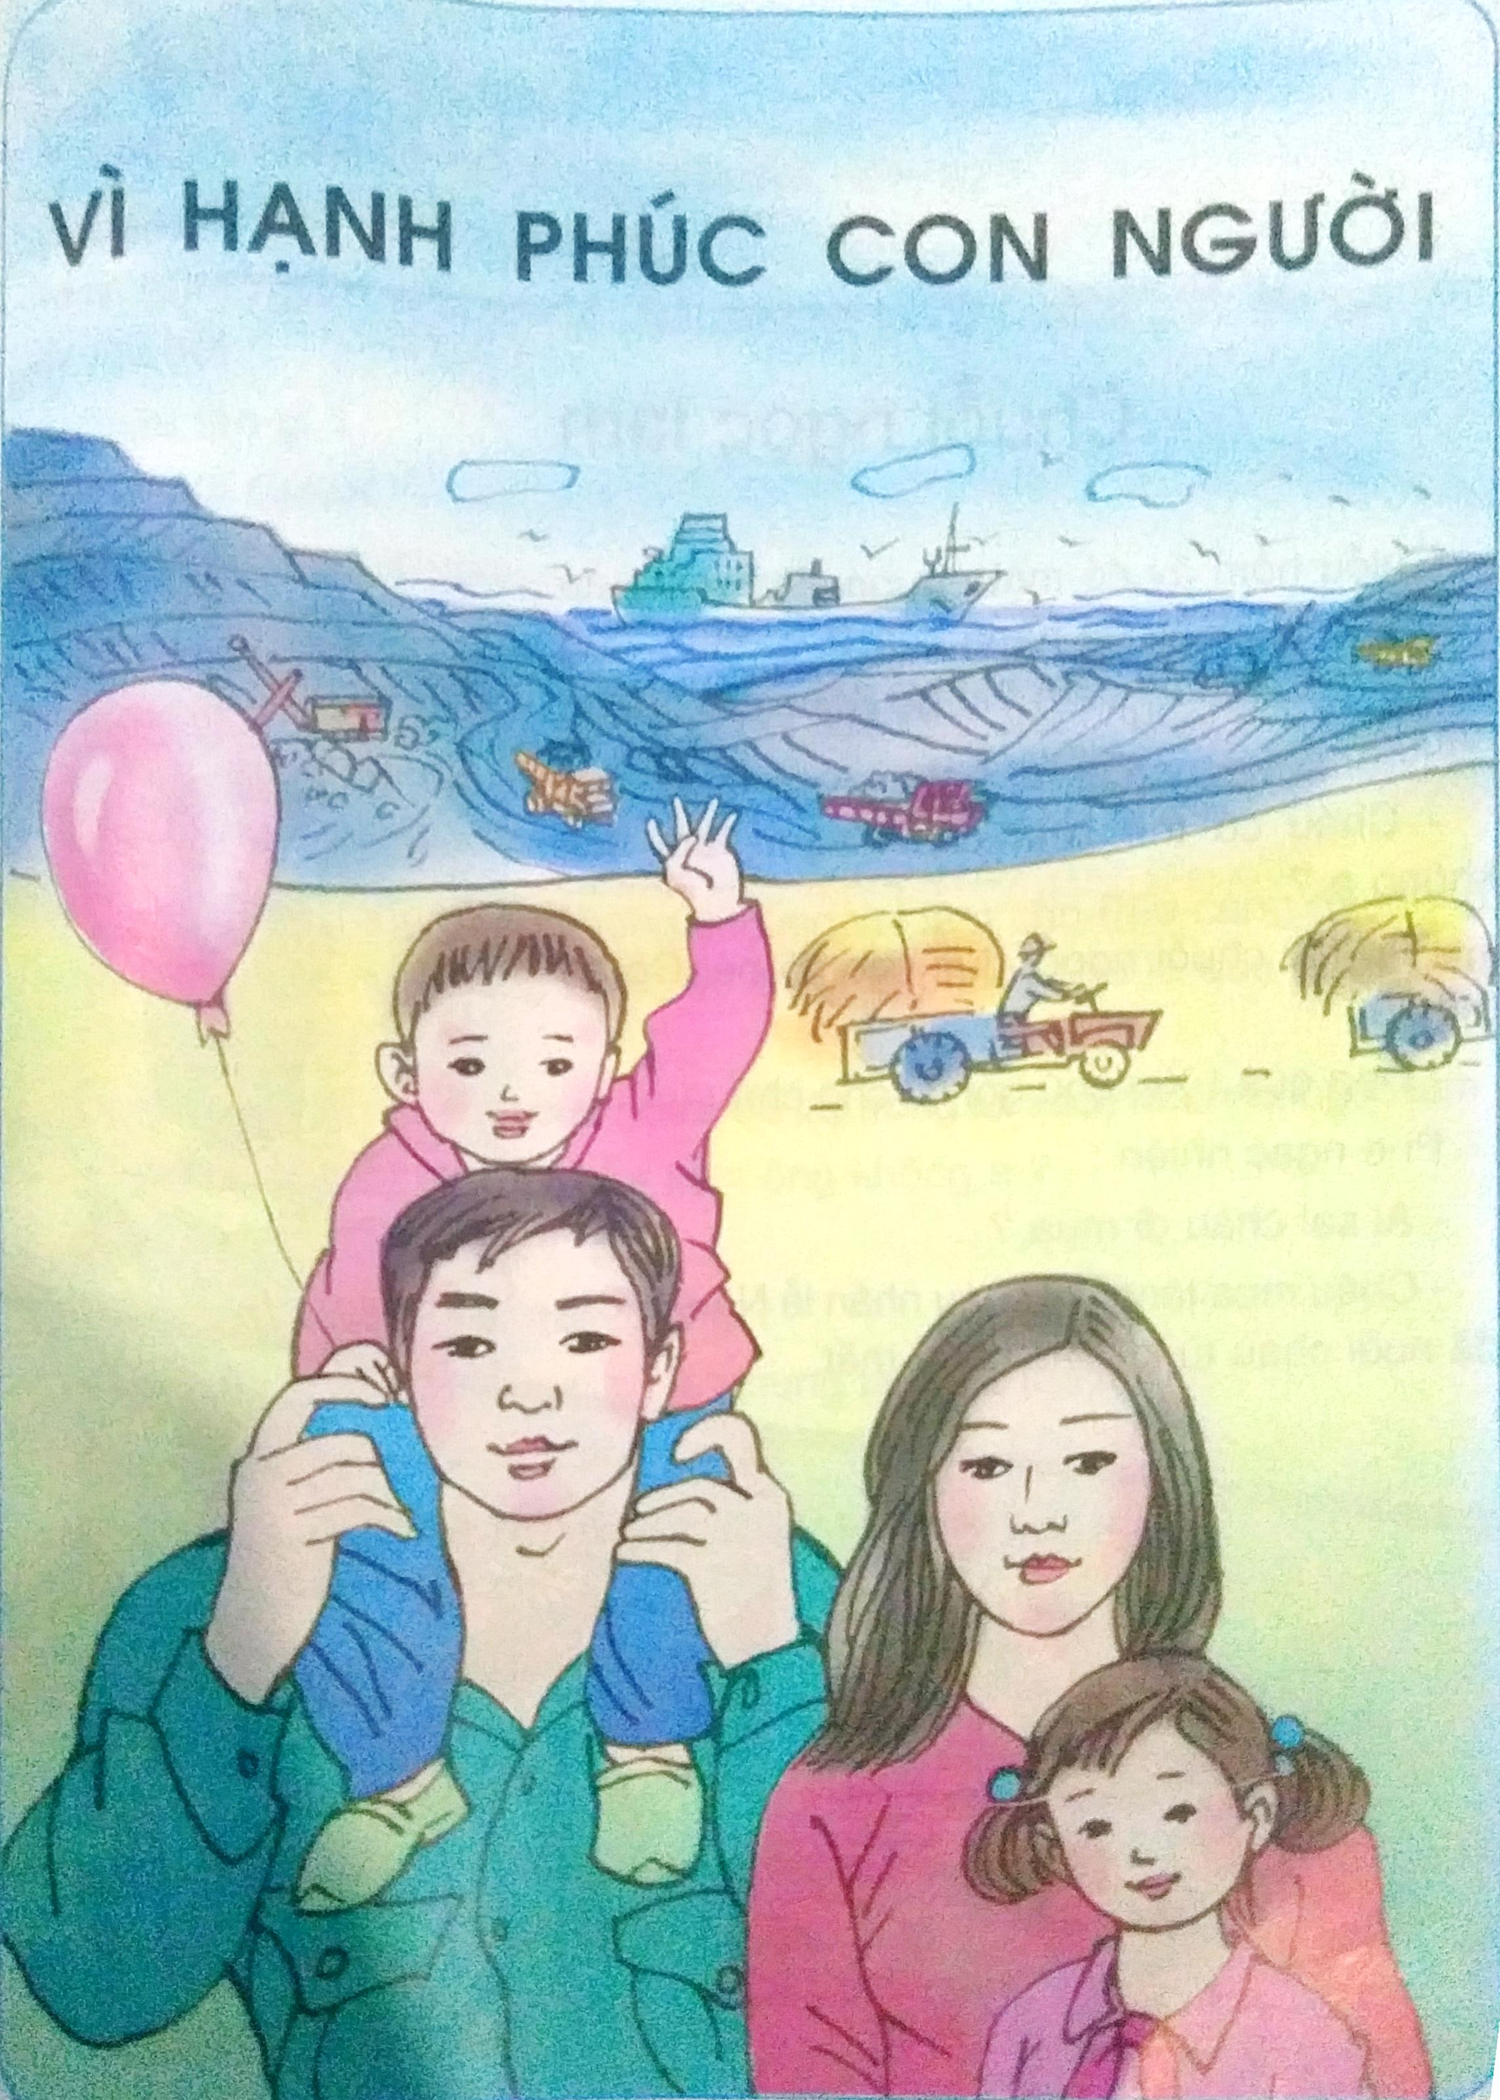

Slide 6
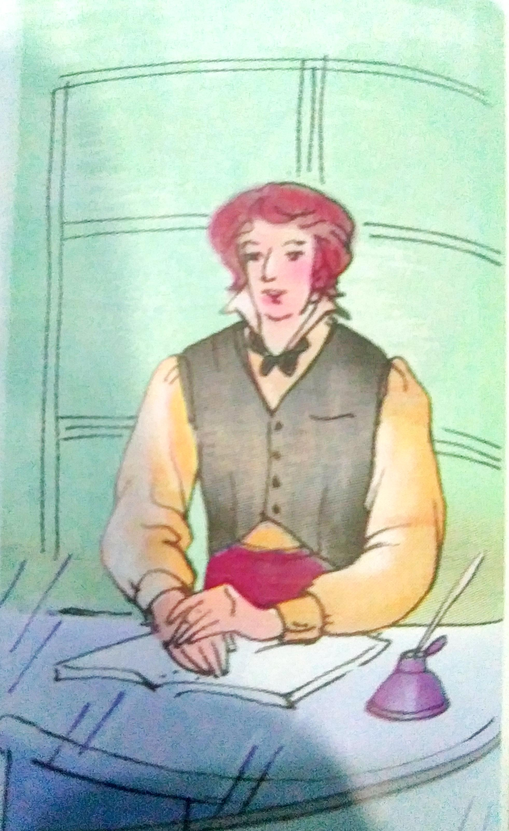

Slide 7
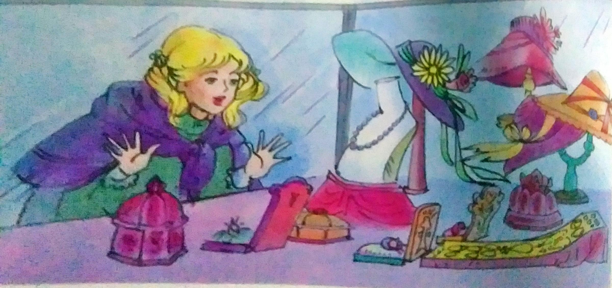

Slide 8
Tập đọc
Chuỗi ngọc lam PHUN-TƠN O-XLƠ

Slide 9
a/Luyện đọc từ
Pi-e
Gioan
Nô-en
trầm ngâm
lúi húi
giáo đường

Slide 10

a/Luyện đọc câu:
Cô đâu biết chuỗi ngọc này Pi-e dành để tặng vợ chưa cưới của mình, nhưng rồi một tai nạn giao thông đã cướp mất người anh yêu quý.

Slide 11
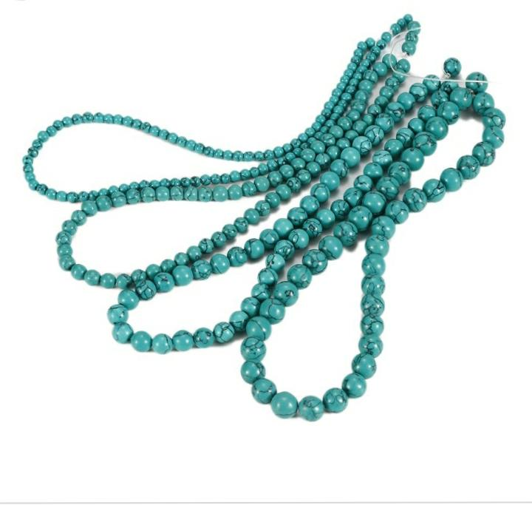
Chuỗi ngọc lam

Slide 12
Lễ Nô-en:
Lễ quan trọng nhất trong năm của Thiên Chúa giáo được tổ chức từ đêm 24 tháng 12 đến hết 25 tháng 12 để mừng ngày Chúa Jê-su ra đời
Giáo đường :
Nhà thờ

Slide 13
TTìm hiểu bài
1/ Cô bé mua chuỗi ngọc để làm gì?
Cô bé mua chuỗi ngọc lam để tặng chị nhân ngày lễ Nô-en. Đó là người chị đã thay mẹ nuôi cô từ khi mẹ cô mất .

Slide 14
Em có đủ tiền mua chuỗi ngọc không?
Cô bé không có đủ tiền để mua chuỗi ngọc .
Chi tiết nào cho biết điều đó?
Cô bé mở khăn tay, đổ trên bàn một nắm xu và nói đó là số tiền cô đã đập con lợn đất.

Slide 15
Thái độ của chú Pi-e lúc đó
thế nào?
Chú Pi-e trầm ngâm nhìn cô bé rồi lúi húi gỡ mảnh giấy ghi giá tiền trên chuỗi ngọc lam .

Slide 16
2/ Chị của cô bé tìm gặp Pi-e làm gì?
Cô tìm chú Pi-e để hỏi xem cô bé mua chuỗi ngọc lam ở cửa hàng đây không? Chuỗi ngọc có phải là chuỗi ngọc thật không ? Pi-e đã bán chuỗi ngọc thật cho cô bé ấy với giá bao nhiêu tiền?

Slide 17
3/ Vì sao Pi-e nói rằng em bé đã trả giá rất cao để mua chuỗi ngọc?
Vì cô bé đi mua chuỗi ngọc bằng tất cả số tiền mà em có .

Slide 18
4/Em nghĩ gì về những nhân vật trong câu chuyện này?
Các nhân vật trong câu chuyện này đều là người tốt, có tấm lòng nhân hậu.Họ biết sống vì nhau, mang lại hạnh phúc cho nhau. Chú Pi-e mang lại niềm vui cho cô bé Gioan, bé Gioan mong muốn đem lại niềm vui cho người chị đã thay mẹ nuôi mình. Chị của cô bé đã cưu mang nuôi nấng bé khi mẹ bé mất.

Slide 19
Câu chuyện nói lên nội dung gì?
Nội dung
Câu chuyện ca ngợi những con người có tấm lòng nhân hậu, biết quan tâm và đem lại niềm vui cho người khác.

Slide 20
Luyện đọc diễn cảm
Đọc theo vai

Slide 21
Tập đọc
Chuỗi ngọc lam PHUN-TƠN O-XLƠ
Nội dung
Câu chuyện ca ngợi những con người có tấm lòng nhân hậu, biết quan tâm và đem lại niềm vui cho người khác.

Slide 22
Nhận xét - Dặn dò
Về nhà đọc lại bài vừa học và chuẩn bị bài Hạt gạo làng ta, sưu tầm bài hát Hạt gạo làng ta.

Slide 23
Cảm ơn các em
học sinh thân yêu

